Slide 1
Charte graphique
Recherche Data Gouv
Mars 2026

Slide 2
La charte graphique de Recherche Data Gouv
Recherche Data Gouv est l’écosystème au service du partage et de l’ouverture des données de recherche.
La charte graphique de Recherche Data Gouv est déclinée de la marque de l’Etat. Le système graphique est institutionnel, épuré et dédié à la promotion de l’écosystème, de sa gouvernance et de ses activités.
En 2026, la charte graphique s’affirme et s’inscrit dans un cadre durable en vue d’appuyer le passage en tant qu’infrastructure du projet, l’expansion naturelle de l’écosystème et la portée au-delà de l’écosystème et des frontières de Recherche Data Gouv.
Les cibles de la charte graphique sont avant tout ceux qui ne connaissent pas ou peu Recherche Data Gouv, afin qu’ils puissent découvrir, identifier ou reconnaitre pour compléter leur connaissance de l’infrastructure. En second lieu, elle s’adresse à la communauté scientifique et les personnels d’appui, pour leur apporter la garantie de contenus conçus par Recherche Data Gouv.
Les utilisateurs de cette charte sont l’équipe de direction et les ambassadeurs de Recherche Data Gouv. Les équipes des centres de compétences et de la plateforme ayant leurs propres chartes graphiques, adossées du label adéquat (macaron).

Slide 3
Logo

Slide 4



Le logotype
Il s’accroche naturellement au logo de data.gouv.fr.
Il n’est pas sécable, remodulable.
Il évolue au sein d’un cartouche blanc et ne peut évoluer sans ce fond.
Il persiste tel quel en noir et bleu/rouge pour la Marianne, excepté en cas de deuil national où elle se drape de noir.
Il se positionne idéalement en haut de document lorsqu’il est émetteur. Il s’efface pour laisser place à une mention le cas contraire.
Il n’est présent qu’une seule fois par document.
https://www.gouvernement.fr/charte/charte-graphique-les-fondamentaux/introduction

Slide 5
Couleurs

Slide 6



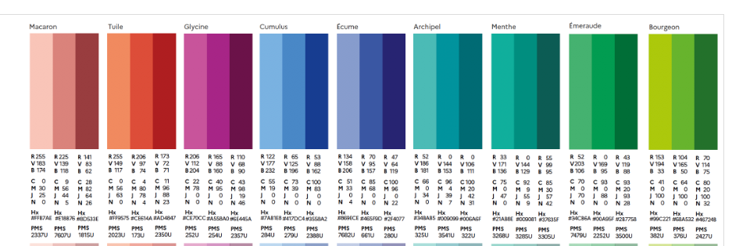
L’univers vert menthe Etat
T
Thème clair
R33
V171
B142
#21AB8E
Thème intermédiaire
R0
V144
B129
#009081
Thème foncé
R55
V144
B129
#37635F
Loin de l’univers - Peu utilisée
> https://www.info.gouv.fr/marque-de-letat/les-couleurs

Slide 7


Teintes déclinées
pour s’adapter aux usages
Thème
inter
Thème
clair
R88
V187
B174
#58BBAE
R8
V133
B126
#08857E
T
T
Graphisme
Ex : Les losanges des macarons
Accessibilité sur fond blanc
Ex : Texte

Slide 8
Accessibilité
Contraste > 4,5
Thème clair
Thème inter
Thème foncé
Losanges
Texte
T
T
T
T
T
T
T
T
T
T

Slide 9
Typographie

Slide 10
Typographie
PRINCIPALE
Marianne
La typographie Marianne a été spécialement dessinée pour répondre à des besoins d’identification, de sobriété et de lisibilité des supports de communication. Elle a été développée pour un usage exclusif par les acteurs de la sphère étatique.
Son dessin fait référence au patrimoine typographique français pour les proportions : elles sont basées sur la capitale romaine pour les capitales et sur le Garamond pour les bas de casse. La construction géométrique et synthétique (ponctuation très simple et ronde) contraste avec des formes traditionnelles plus écrites (queue du /Q, /a et /g avec deux boucles...).
À noter : exclusivement en papeterie et en bureautique, l'utilisation de la typographie Arial est autorisée en substitution.
Infos et téléchargements
https://www.info.gouv.fr/marque-de-letat/la-typographie
A
ABCDEFGHIJKLMNOPQRSTUVWXYZ
abcdefghijklmnopqrstuvwxyz
SECONDAIRE
Minion Pro
Cette typographie fait écho au « fr » du logo.
Elle est réservée à l’usage exclusif et avec parcimonie des documents imprimés par et pour Recherche Data Gouv, avec un usage rythmé et précis.

Slide 11
Macarons

Slide 12




Avant-propos : graphismes
ECOSYSTEME
Fédérer l’ensemble des acteurs, relier les différents dispositifs du projet
Des traits très fins, des aplats limpides en accord avec la Charte de l’Etat
LOSANGES
Notion de données

Slide 13






Un ensemble de losanges qui S’EMPILENT et qui s’étirent, se déploient
Les losanges se distinguent, se CLASSENT
Les losanges tels des services COMPLÉMENTAIRES se rejoignent
Les macarons
Pour identifier les différents modules
et développer le sentiment d’appartenance
Un GUICHET unique/des losanges qui propulse(nt) vers d’autres modules
Les losanges tels la BOUSSOLE écho aux thématiques
Des losanges tels un SOCLE sur lequel s’appuyer
Une Marianne forte marque l’envergure nationale
Un renvoi fort vers le portail web pour découvrir Recherche Data Gouv
La couleur identifiée pour la science ouverte dans ce contexte
Un rond sobre, écho aux puits de la donnée, permettant de décliner le macaron en badge, en label
Des losanges, tels les losanges empilés aux couleurs , qui (se ré)organisent les diverses facettes de Recherche Data Gouv

Slide 14
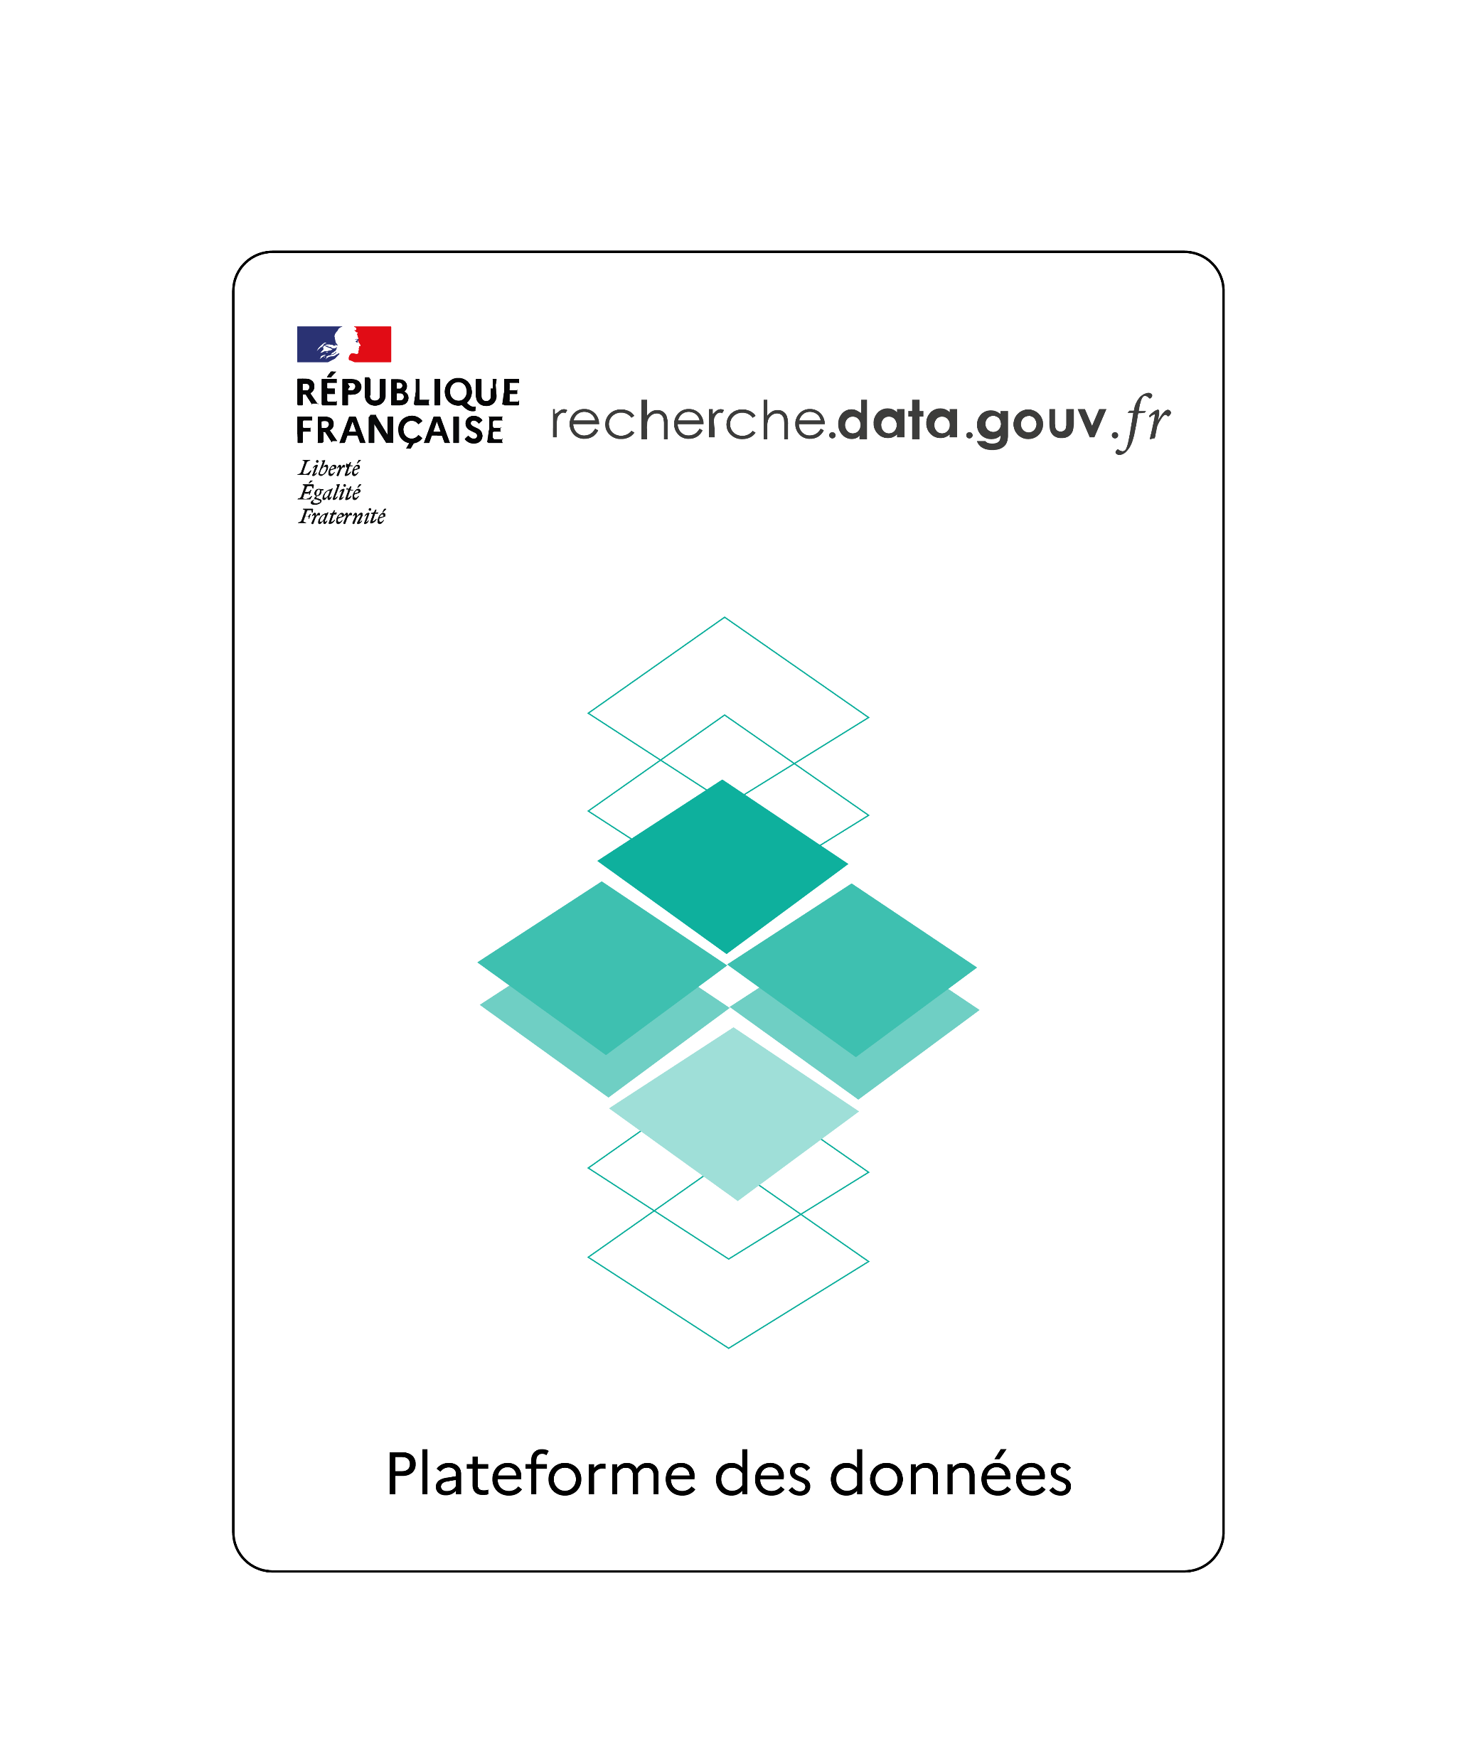
Le macaron
Plateforme des données
Le design Plateforme des données s’ajoute à la galaxie de design sans remplacer ceux de l’entrepôt et du catalogue qui sont toujours opérationnels individuellement.
Le format rectangle 16/9 portrait impose un regard différent, écho aux outils numériques
Il s’inspire des - et entrecroise les - macarons entrepôt et catalogue.
Le terme plateforme s’accroche au terme le plus utilisé par la communauté
Remarque : Le portail est une porte d’entrée fédératrice de tous les services de l’écosystème
Il est présent sur chaque macaron de l’écosystème actuel, il n’a pas besoin de macaron en lui-même.

Slide 15





Les centres de ressources

Slide 16
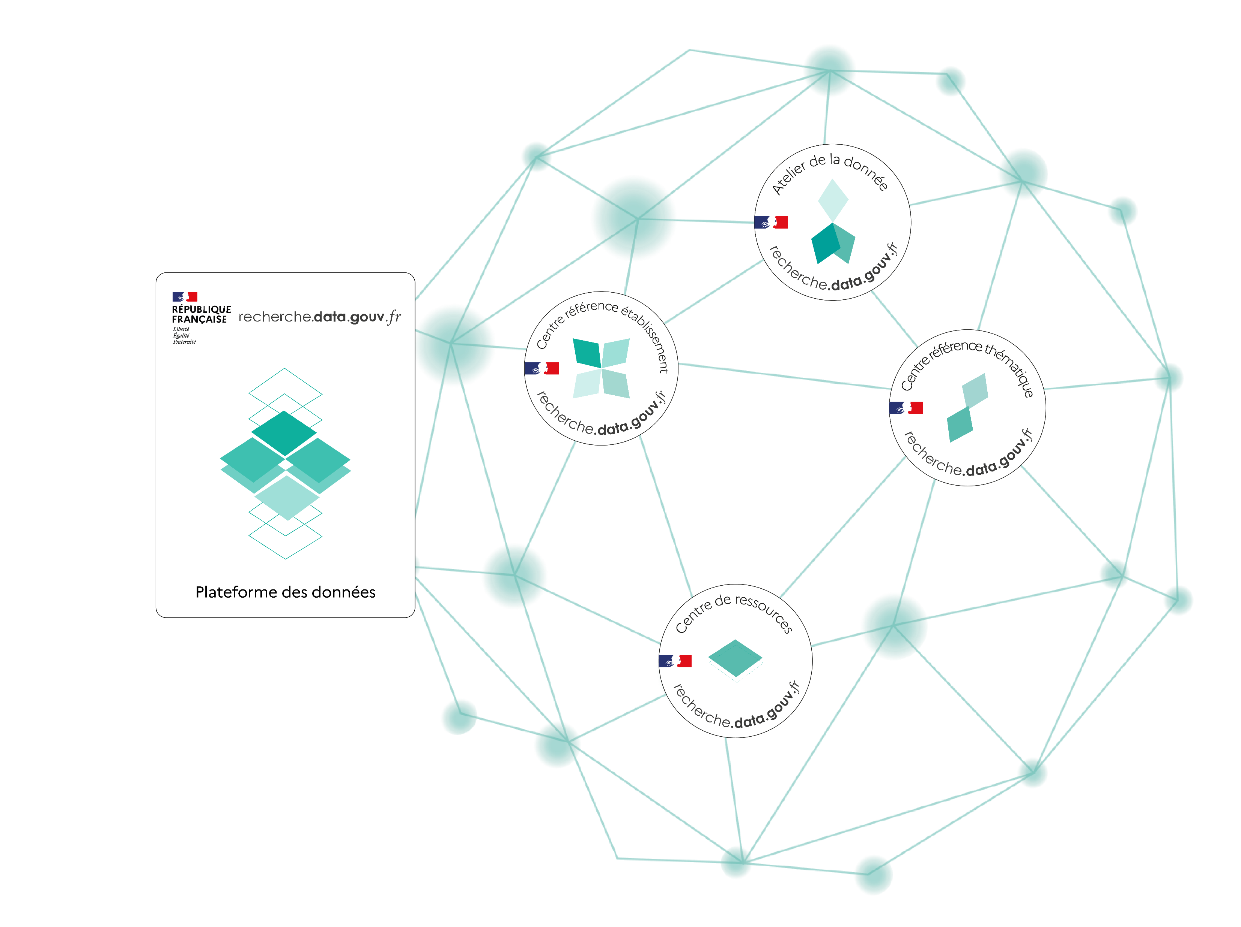
Ecosystème Recherche Data Gouv
Infrastructure de recherche dont les services sont accessibles à partir du portail recherche.data.gouv.fr

Slide 17
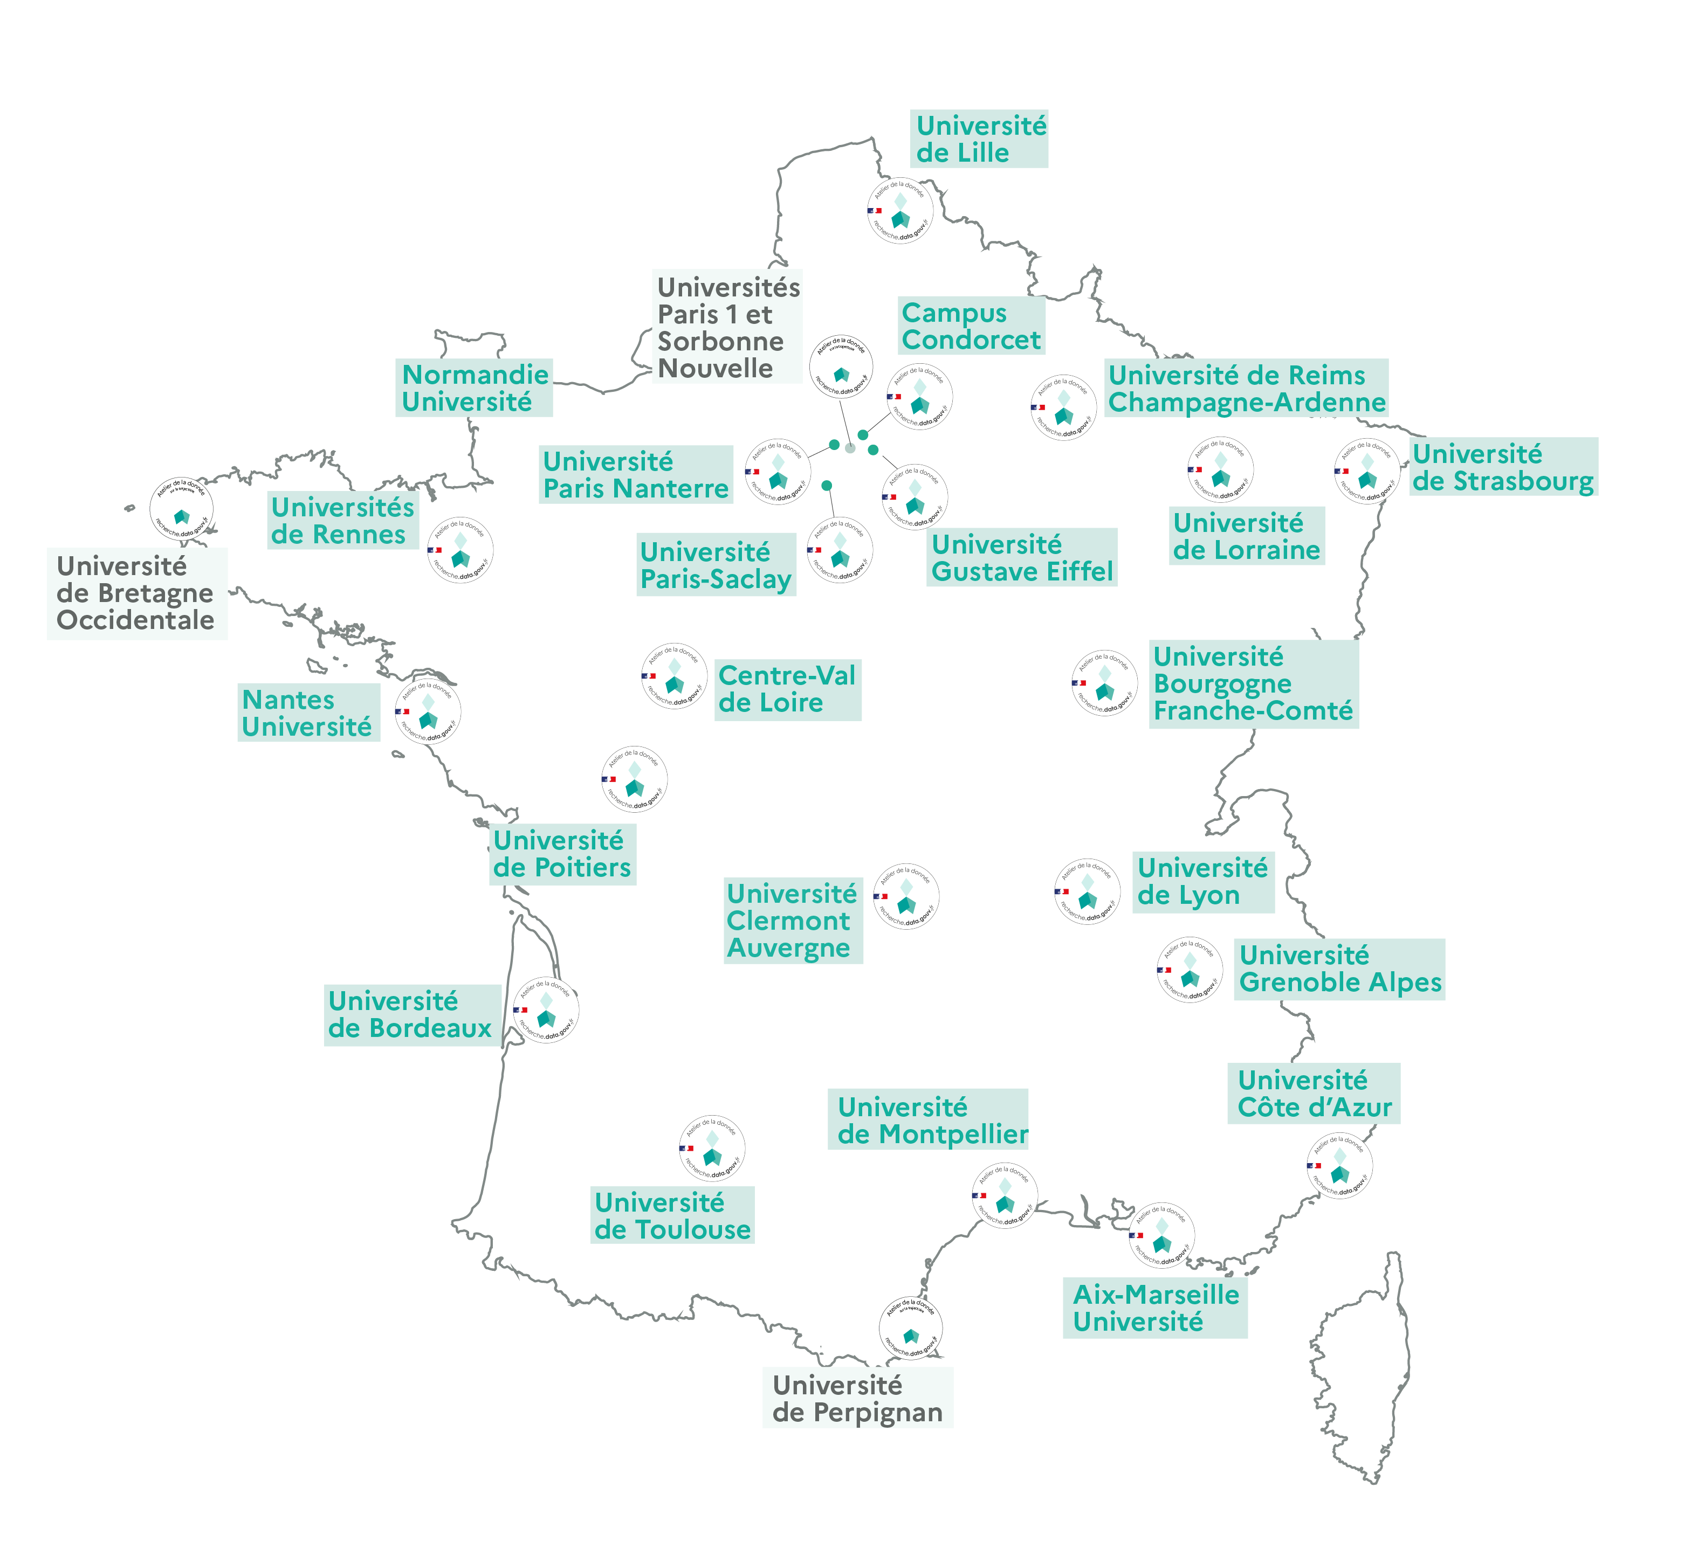

La carte des ateliers de la donnée
Macaron pour illustrer les ateliers de la donnée sur la trajectoire
Carte du Réseau des ateliers de la donnée en novembre 2025.

Slide 18


Les visuels complémentaires
Devenir atelier
Créer un espace institutionnel
Eléments disponibles en .ai

Slide 19
Iconographie

Slide 20



Designs
Le design de l’écosystème (à droite)
est réservé à Recherche Data Gouv.
L’usage de web designs épurés (outline only), sobres en noir, blanc ou vert menthe est autorisé.
Exemple : www.flaticon.com

Slide 21
FAQ/Vigilance

Slide 22
Autres couleurs
Le rouge et bleu Etat sont utilisés sur le portail Recherche Data Gouv. Pourquoi ne sont-ils pas dans la charte ?
Le portail s’inscrit dans le système design de l’Etat en parant son univers de sa couleur identitaire (vert menthe).
Néanmoins des usages spécifiques et prévus par le système design imposent un code couleur d’alerte et/ou de notification. D’où la présence par exemple dans les messages par-dessus du footer de bleu et/rouge Etat.
Ils ne peuvent être utilisés hors de ce cadre.

Slide 23
Autres couleurs
Où est le jaune maïs ?
Pour l’inauguration, en 2022, un jaune maïs a été intégré au motion design de présentation de Recherche Data Gouv.
Trop écho à l’univers PNSO, aucun autre document numérique ou print n’a prôné cette nuance tout au long du projet. Sa présence dans la charte du projet était associée aux mots « avec parcimonie ».
Depuis la charte associée à l’infrastructure Recherche Data Gouv a confirmé sa présence unique autour du vert menthe.
À noter : une charte fille « Airdégé », développant la communication interne présente lors des séminaires, est née en s’appuyant sur le jaune maïs. Pour aller à contre pied de cet usage initial.

Slide 24
Le logotype est déformé dans les macarons.
Il s’agit
d’un écho au portail, le liant, la vitrine de l’écosystème.
d’une mention spécifique pour les centres de ressources.
Cet usage est strict et unique.

Slide 25
Charte graphique
Recherche Data Gouv
Contact / Nadège Joly
Resp. Communication Recherche Data Gouv
nadege.joly@univ-lille.fr
Mars 2026

